Slide 1
第三章 经典单方程计量经济学模型：多元线性回归模型
多元线性回归模型
多元线性回归模型的参数估计
多元线性回归模型的统计检验
多元线性回归模型的预测
回归模型的其他形式

Slide 2
§3.1 多元线性回归模型
一、多元线性回归模型
二、多元线性回归模型的基本假定

Slide 3
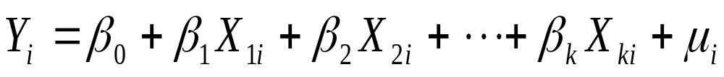
一、多元线性回归模型
多元线性回归模型:表现在线性回归模型中的解释变量有多个。
一般表现形式：
i=1,2…,n
其中:k为解释变量的数目，β_{j}称为回归参数（regression coefficient）。

Slide 4
习惯上：把常数项看成为一虚变量的系数，该虚变量的样本观测值始终取1。于是：
模型中解释变量的数目为（k+1）
也被称为总体回归函数的随机表达形式。它 的非随机表达式为:
表示：各变量X值固定时Y的平均响应。

Slide 5

β_{j}也被称为偏回归系数，表示在其他解释变量保持不变的情况下，X _{j}每变化1个单位时，Y的均值E(Y)的变化;
或者说βj给出了X _{j}的单位变化对Y均值的“直接”或“净”（不含其他变量）影响。
总体回归模型n个随机方程的矩阵表达式为:
其中

Slide 6
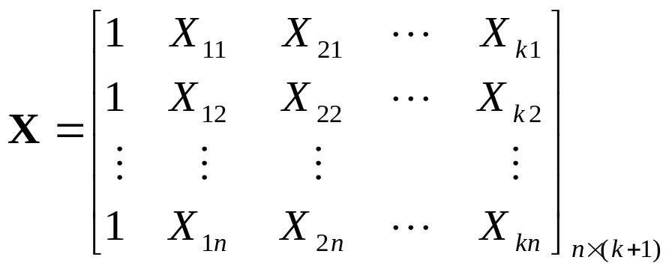
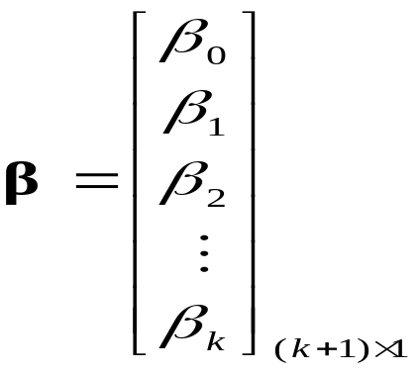
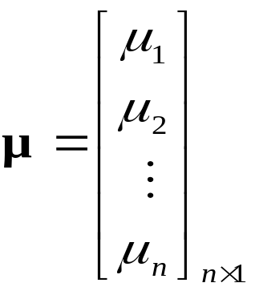
用来估计总体回归函数的样本回归函数为：

Slide 7
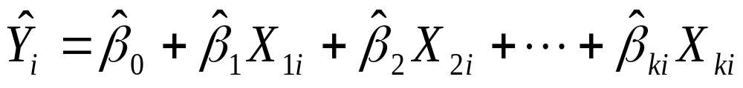
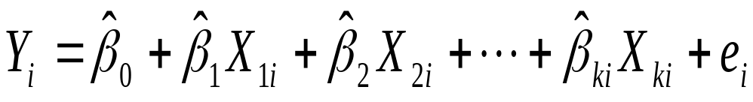


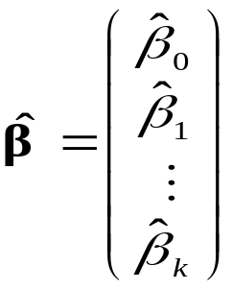
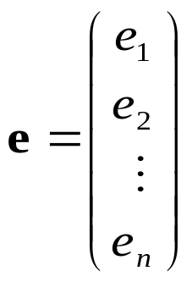
其随机表示式:
e_{i}称为残差或剩余项(residuals)，可看成是总体回归函数中随机扰动项μ_{i}的近似替代。
样本回归函数的矩阵表达:
或
其中：

Slide 8
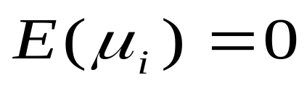

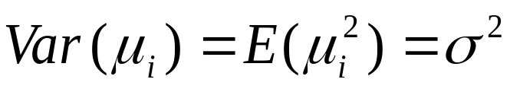
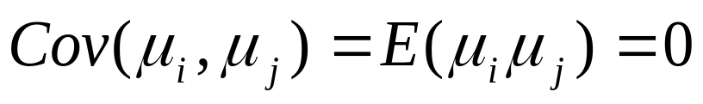
二、多元线性回归模型的基本假定
假设1，解释变量是非随机的或固定的，且各X之间互不相关（无多重共线性）。
假设2，随机误差项具有零均值、同方差及不序列相关性。

Slide 9
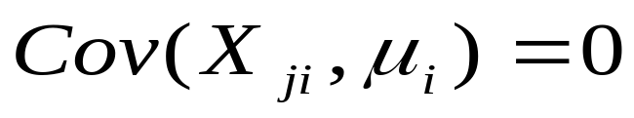

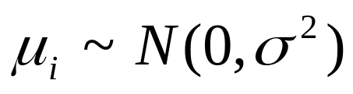
假设3，解释变量与随机项不相关
假设4，随机项满足正态分布

Slide 10
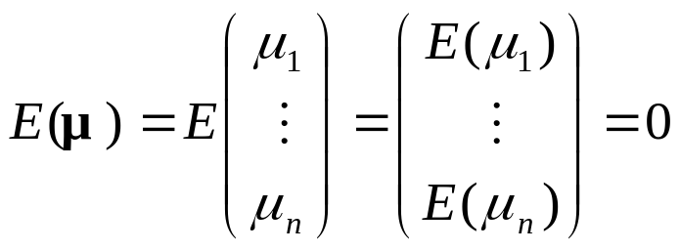
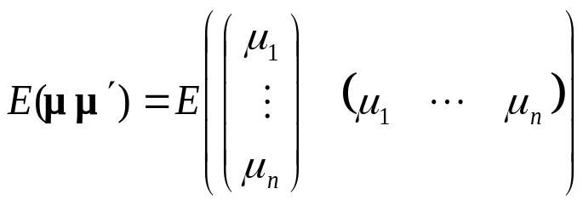
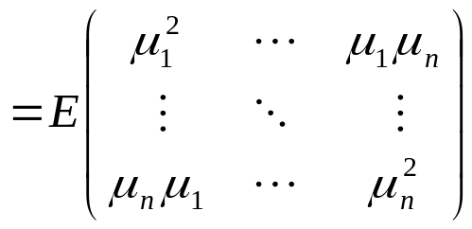
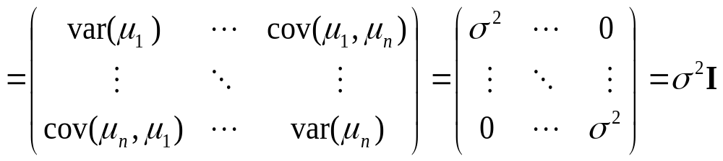
上述假设的矩阵符号表示式：
假设1，n×(k+1)矩阵X是非随机的，且X的秩ρ=k+1，即X满秩。
假设2，

Slide 11
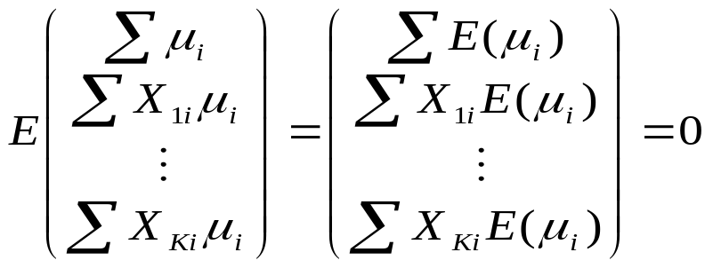
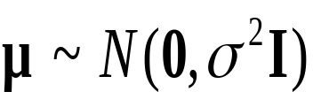
假设3，E(X’μ)=0，即
假设4，向量μ 有一多维正态分布，即
同一元回归一样，多元回归还具有如下两个重要假设：
假设5，样本容量趋于无穷时，各解释变量的方差趋于有界常数，即n→∞时，

Slide 12
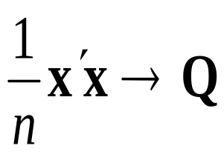
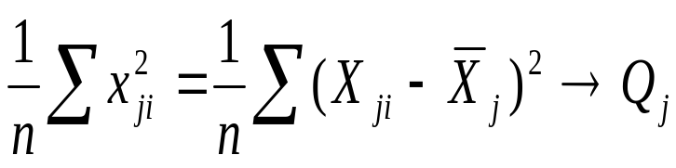
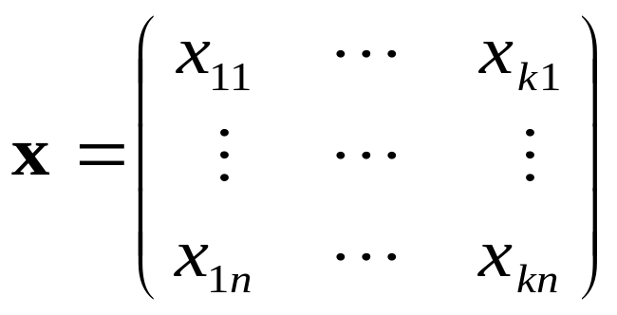
或
其中：Q为一非奇异固定矩阵，矩阵x是由各解释变量的离差为元素组成的n×k阶矩阵
假设6，回归模型的设定是正确的。

Slide 13
§3.2 多元线性回归模型的估计
一、普通最小二乘估计
*二、最大或然估计
*三、矩估计
四、参数估计量的性质
五、样本容量问题
六、估计实例

Slide 14
说 明
估计方法：
  3大类方法：OLS、ML或者MM
  在经典模型中多应用OLS
  在非经典模型中多应用ML或者MM
  在本节中， MM为选学内容

Slide 15


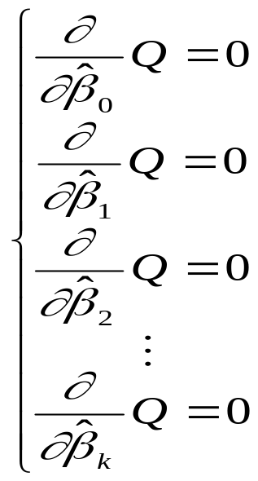
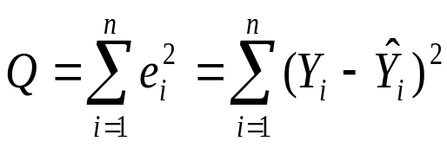
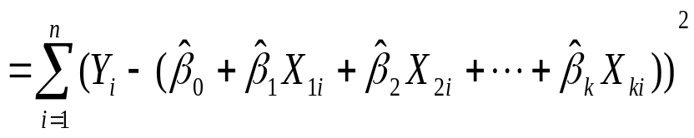
一、普通最小二乘估计
对于随机抽取的n组观测值
如果样本函数的参数估计值已经得到，则有：
i=1,2…n
根据最小二乘原理，参数估计值应该是右列方程组的解
其中

Slide 16
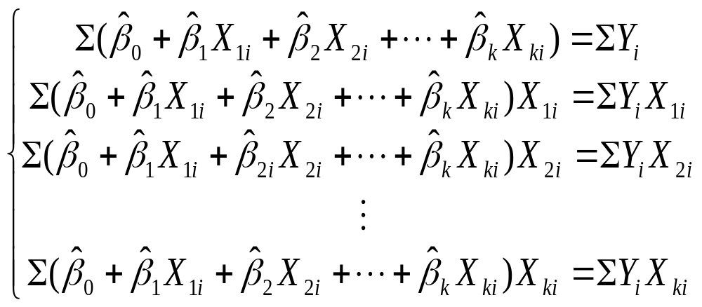
于是得到关于待估参数估计值的正规方程组：
解该（
k+1）
个方程组成的线性代数方程组，即
可得到(k+1)
个待估参数的估计值

k
。
β
,
j
=
0
,
1
,
2
,
☹
,
j

Slide 17
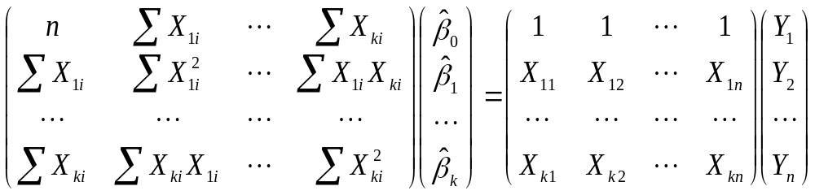
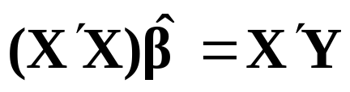
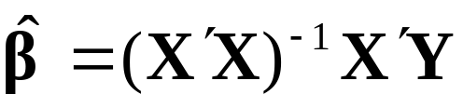
□正规方程组的矩阵形式
即
由于X’X满秩，故有

Slide 18

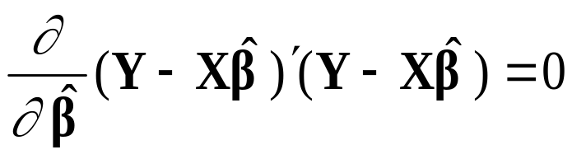
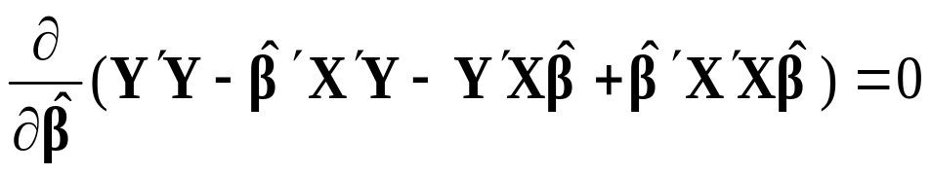
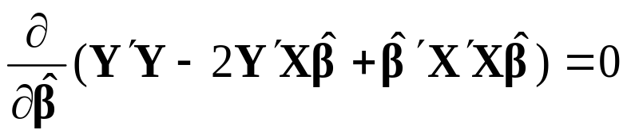
将上述过程用矩阵表示如下：
即求解方程组：

Slide 19
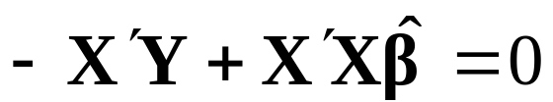

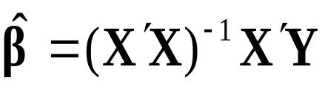
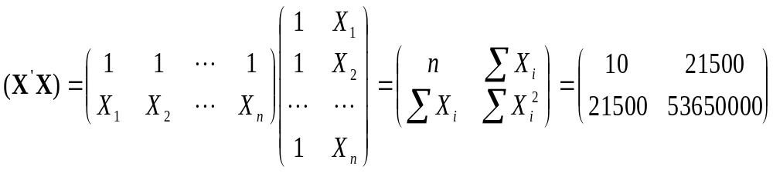
得到：
于是：
例3.2.1：在例2.1.1的家庭收入-消费支出例中，

Slide 20
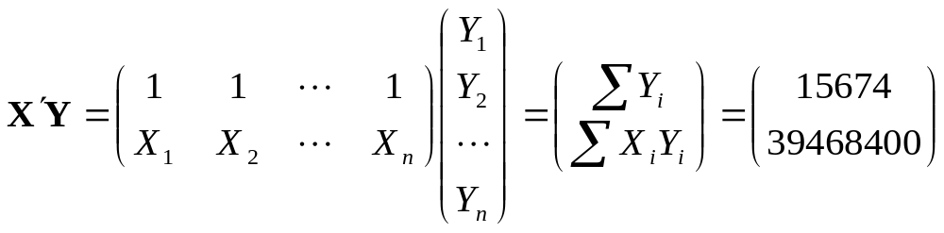
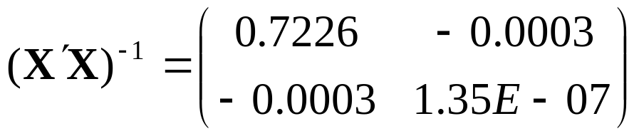
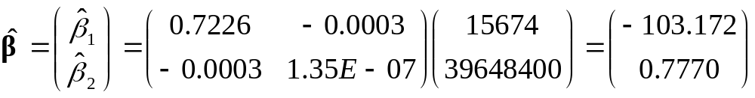
可求得：
于是：

Slide 21


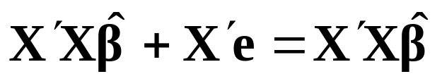
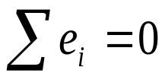

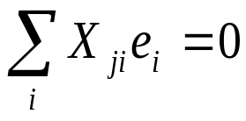
⃟正规方程组 的另一种写法
对于正规方程组
于是
(*)
或
(**)
(*)或（**）是多元线性回归模型正规方程组的另一种写法。

Slide 22
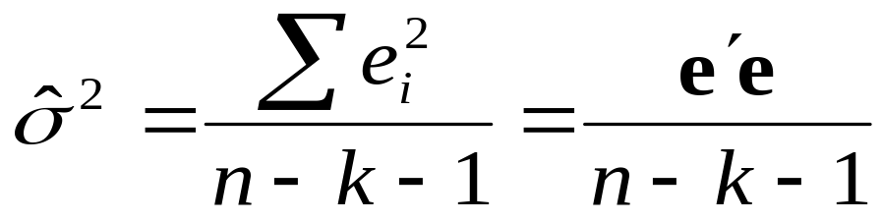
⃟随机误差项μ的方差σ的无偏估计
可以证明，随机误差项μ的方差的无偏估计量为：

Slide 23
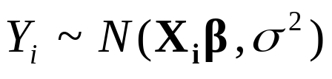
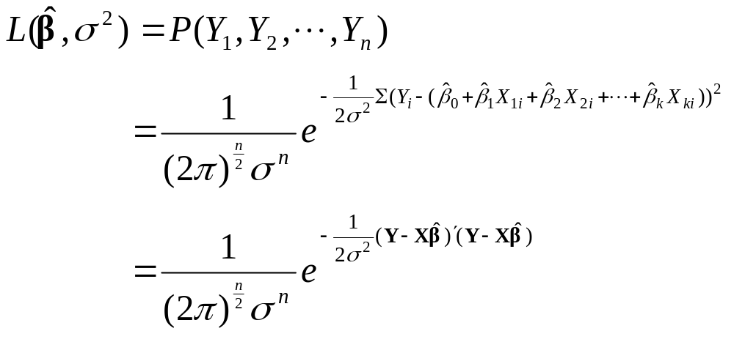
二、最大或然估计
对于多元线性回归模型
易知
Y的随机抽取的n组样本观测值的联合概率

Slide 24
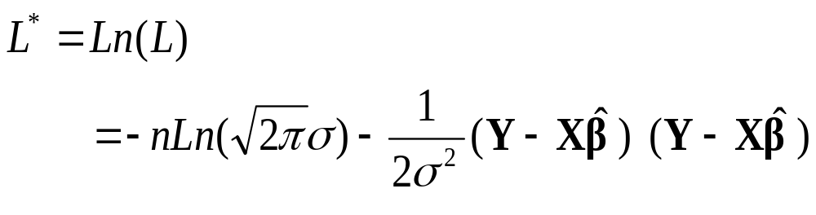
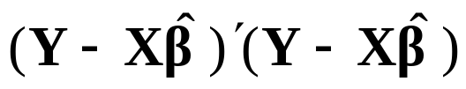
即为变量Y的或然函数
对数或然函数为
对对数或然函数求极大值，也就是对
求极小值。

Slide 25

因此，参数的最大或然估计为
结果与参数的普通最小二乘估计相同

Slide 26




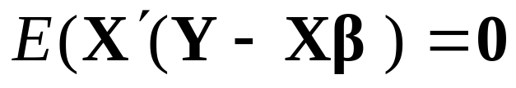
*三、矩估计（Moment Method, MM）
OLS估计是通过得到一个关于参数估计值的正规方程组
并对它进行求解而完成的。
该正规方程组 可以从另外一种思路来导:
求期望 :

Slide 27

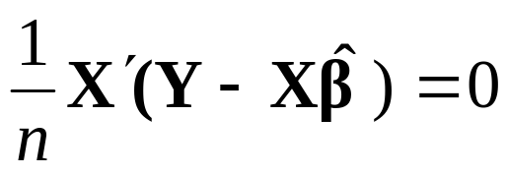
称为原总体回归方程的一组矩条件，表明了原总体回归方程所具有的内在特征。

Slide 28

由此得到正规方程组
解此正规方程组即得参数的MM估计量。
易知MM估计量与OLS、ML估计量等价。
矩方法是工具变量方法(Instrumental Variables,IV)和广义矩估计方法(Generalized Moment Method, GMM)的基础。

Slide 29
在矩方法中利用了关键是
E(X’μ)=0
如果某个解释变量与随机项相关，只要能找到1个工具变量，仍然可以构成一组矩条件。这就是IV。
如果存在＞k+1个变量与随机项不相关，可以构成一组包含＞k+1方程的矩条件。这就是GMM。

Slide 30
四、参数估计量的性质
在满足基本假设的情况下，其结构参数β的普通最小二乘估计、最大或然估计及矩估计仍具有：
线性性、无偏性、有效性。
同时，随着样本容量增加，参数估计量具有：
渐近无偏性、渐近有效性、一致性。

Slide 31

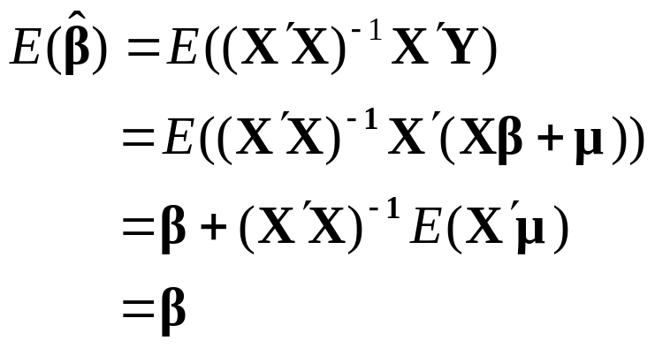
1、线性性
其中,C=(X’X)⁻¹ X’ 为一仅与固定的X有关的行向量
2、无偏性
这里利用了假设: E(X’μ)=0

Slide 32

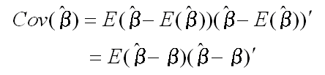

3、有效性（最小方差性）

Slide 33




其中利用了
和

Slide 34
五、样本容量问题
样本是一个重要的实际问题。模型依赖于实际样本。获取样本需要成本，企图通过样本容量的确定减轻收集数据的困难。
1、最小样本容量
2、满足基本要求的样本容量

Slide 35
⒈ 最小样本容量
所谓“最小样本容量”，即从最小二乘原理和最大或然原理出发，欲得到参数估计量，不管其质量如何，所要求的样本容量的下限。
样本最小容量必须不少于模型中解释变量的数目（包括常数项）,即
n ≥ k+1

Slide 36
最小样本容量 n≥k+1
B^=(X`X)⁻¹X`Y
(X`X)⁻¹存在⇔| X`X |≠0 ⇔ X`X 为k+1阶的满秩阵
R(AB)≤min(R(A),R(B))
R(X)≥k+1
因此，必须有
n≥k+1

Slide 37
2、满足基本要求的样本容量
从统计检验的角度：
n>30 时，Z检验才能应用；
n-k≥8时, t分布较为稳定
一般经验认为:
当n≥30或者至少n≥3(k+1)时，才能说满足模型估计的基本要求。
模型的良好性质只有在大样本下才能得到理论上的证明

Slide 38
六、多元线性回归模型的参数估计实例
例3.2.2 在例2.5.1中，已建立了中国居民人均消费一元线性模型。这里我们再考虑建立多元线性模型。
解释变量：人均GDP：GDPP
前期消费：CONSP(-1)
估计区间：1979~2000年

Slide 39

Eviews软件估计结果

Slide 40
§3.3 多元线性回归模型的统计检验
一、拟合优度检验
二、方程的显著性检验(F检验)
三、变量的显著性检验（t检验）
四、参数的置信区间

Slide 41


一、拟合优度检验
1、可决系数与调整的可决系数
总离差平方和的分解
则

Slide 42



由于:
=0
所以有：
注意：一个有趣的现象

Slide 43

可决系数
该统计量越接近于1，模型的拟合优度越高。
问题：在应用过程中发现，如果在模型中增加一个解释变量， R²往往增大（Why?)
这就给人一个错觉：要使得模型拟合得好，只要增加解释变量即可。—— 但是，现实情况往往是，由增加解释变量个数引起的R²的增大与拟合好坏无关，R²需调整。

Slide 44

调整的可决系数（adjusted coefficient of determination）
在样本容量一定的情况下，增加解释变量必定使得自由度减少，所以调整的思路是:将残差平方和与总离差平方和分别除以各自的自由度，以剔除变量个数对拟合优度的影响:
其中：n-k-1为残差平方和的自由度，n-1为总体平方和的自由度。

Slide 45




Slide 46

2、赤池信息准则和施瓦茨准则
为了比较所含解释变量个数不同的多元回归模型的拟合优度，常用的标准还有:
赤池信息准则（Akaike information criterion, AIC）
施瓦茨准则（Schwarz criterion，SC）
e
′
e
k
SC
=
ln
+
ln
n
n
n
这两准则均要求仅当所增加的解释变量能够减少AIC值或SC值时才在原模型中增加该解释变量。

Slide 47
Eviews的估计结果显示：
中国居民消费二元例中：
AIC=6.68 SC=6.83
中国居民消费一元例中：
AIC=7.09 SC=7.19
从这点看，可以说前期人均居民消费CONSP(-1)应包括在模型中。

Slide 48
二、方程的显著性检验(F检验)
方程的显著性检验，旨在对模型中被解释变量与解释变量之间的线性关系在总体上是否显著成立作出推断。
1、方程显著性的F检验
即检验模型
Y_{i}=β₀+β₁X_{1i}+β₂X_{2i}+ … +β_{k}X_{ki}+μ_{i} i=1,2, …,n
中的参数β_{j}是否显著不为0。

Slide 49

可提出如下原假设与备择假设：
H₀： β₁=β₂= … =β_{k}=0
H₁： β_{j}不全为0
F检验的思想来自于总离差平方和的分解式：
TSS=ESS+RSS

Slide 50

如果这个比值较大，则X的联合体对Y的解释程度高，可认为总体存在线性关系，反之总体上可能不存在线性关系。
因此,可通过该比值的大小对总体线性关系进行推断。
根据数理统计学中的知识，在原假设H₀成立的条件下，统计量

Slide 51
服从自由度为(k , n-k-1)的F分布。
给定显著性水平α，可得到临界值F_{α}(k,n-k-1)，由样本求出统计量F的数值，通过
F> F_{α}(k,n-k-1) 或 F≤F_{α}(k,n-k-1)
来拒绝或接受原假设H₀，以判定原方程总体上的线性关系是否显著成立。

Slide 52
对于中国居民人均消费支出的例子：
一元模型：F=2859.2
二元模型：F=2057.3
给定显著性水平α =0.05，查分布表，得到临界值：
一元例：F_{α}(1,21)=4.32
二元例： F_{α}(2,19)=3.52
显然有 F> F_{α}(k,n-k-1) ，即二个模型的线性关系在95%的水平下显著成立。

Slide 53




2、关于拟合优度检验与方程显著性检验关系的讨论
由
与
可推出：
或

Slide 54



Slide 55
在中国居民人均收入—消费一元模型中，
在中国居民人均收入—消费二元模型中，

Slide 56
三、变量的显著性检验（t检验）
方程的总体线性关系显著≠每个解释变量对被解释变量的影响都是显著的。
因此，必须对每个解释变量进行显著性检验，以决定是否作为解释变量被保留在模型中。
这一检验是由对变量的 t 检验完成的。

Slide 57


1、t统计量
由于
以c_{ii}表示矩阵(X’X)⁻¹ 主对角线上的第i个元素，于是参数估计量的方差为：
其中σ²为随机误差项的方差，在实际计算时，用它的估计量代替:

Slide 58



因此，可构造如下t统计量

Slide 59
2、t检验
设计原假设与备择假设：
H₀：β_{i}=0 （i=1,2…k）
H₁：β_{i}≠0
给定显著性水平α，可得到临界值t_{α/2}(n-k-1)，由样本求出统计量t的数值，通过
|t|> t_{α/2}(n-k-1) 或 |t|≤t_{α/2}(n-k-1)
来拒绝或接受原假设H₀，从而判定对应的解释变量是否应包括在模型中。

Slide 60

注意：一元线性回归中，t检验与F检验一致
一方面，t检验与F检验都是对相同的原假设H₀：β₁=0 进行检验;
另一方面，两个统计量之间有如下关系：

Slide 61
在中国居民人均收入-消费支出二元模型例中，由应用软件计算出参数的t值：
给定显著性水平α=0.05，查得相应临界值： t_{0.025}(19) =2.093。
可见，计算的所有t值都大于该临界值，所以拒绝原假设。即:
包括常数项在内的3个解释变量都在95%的水平下显著，都通过了变量显著性检验。

Slide 62
四、参数的置信区间
参数的置信区间用来考察：在一次抽样中所估计的参数值离参数的真实值有多“近”。
在变量的显著性检验中已经知道：

Slide 63

容易推出：在(1-α)的置信水平下β_{i}的置信区间是
其中，t_{α/2}为显著性水平为α 、自由度为n-k-1的临界值。
在中国居民人均收入－消费支出二元模型例中,
给定α=0.05，查表得临界值：t_{0.025}(19)=2.093

Slide 64

从回归计算中已得到：
计算得参数的置信区间：
β₀ ：(44.284, 197.116)
β₁ ： (0.0937, 0.3489 )
β₂ ：(0.0951, 0.8080)

Slide 65
如何才能缩小置信区间？
增大样本容量n，因为在同样的样本容量下，n越大，t分布表中的临界值越小，同时，增大样本容量，还可使样本参数估计量的标准差减小；
提高模型的拟合优度，因为样本参数估计量的标准差与残差平方和呈正比，模型优度越高，残差平方和应越小。

Slide 66
提高样本观测值的分散度,一般情况下，样本观测值越分散，(X’X)⁻¹的分母的|X’X|的值越大，致使区间缩小。

Slide 67
§3.5 回归模型的其他函数形式
一、模型的类型与变换
二、非线性回归实例

Slide 68
说 明
在实际经济活动中，经济变量的关系是复杂的，直接表现为线性关系的情况并不多见。
如著名的恩格尔曲线(Engle curves)表现为幂函数曲线形式、宏观经济学中的菲利普斯曲线（Pillips cuves）表现为双曲线形式等。
但是，大部分非线性关系又可以通过一些简单的数学处理，使之化为数学上的线性关系，从而可以运用线性回归模型的理论方法。

Slide 69
一、模型的类型与变换
1、倒数模型、多项式模型与变量的直接置换法
例如，描述税收与税率关系的拉弗曲线：抛物线
s = a + b r + c r² c<0
s：税收； r：税率
设X₁ = r，X₂ = r²， 则原方程变换为
s = a + b X₁ + c X₂ c<0

Slide 70
2、幂函数模型、指数函数模型与对数变换法
例如，Cobb-Dauglas生产函数：幂函数
Q = AK^{α}L^{β}
Q：产出量，K：投入的资本；L：投入的劳动
方程两边取对数：
ln Q = ln A + α ln K + β ln L

Slide 71


3、复杂函数模型与级数展开法
例如，常替代弹性CES生产函数
(δ₁+δ₂=1)
Q:产出量，K：资本投入，L：劳动投入
ρ：替代参数， δ_{1、}δ₂：分配参数
方程两边取对数后，得到：

Slide 72

将式中ln(δ₁K^{-ρ} + δ₂L^{-ρ})在ρ=0处展开台劳级数,取关于ρ的线性项，即得到一个线性近似式。
如取0阶、1阶、2阶项，可得:

Slide 73

二、非线性回归实例
例3.5.1 建立中国城镇居民食品消费需求函数模型。
根据需求理论，居民对食品的消费需求函数大致为:
(*)
Q:居民对食品的需求量，X：消费者的消费支出总额
P₁：食品价格指数，P₀：居民消费价格总指数。

Slide 74

零阶齐次性，当所有商品和消费者货币支出总额按同一比例变动时，需求量保持不变
(**)
为了进行比较，将同时估计（*）式与（**）式。

Slide 75

首先,确定具体的函数形式
根据恩格尔定律，居民对食品的消费支出与居民的总支出间呈幂函数的变化关系:
对数变换:
(***)

Slide 76

考虑到零阶齐次性时
(****)
(****)式也可看成是对（***）式施加如下约束而得:
因此，对（****）式进行回归，就意味着原需求函数满足零阶齐次性条件。

Slide 77

X：人均消费
X₁：人均食品消费
GP：居民消费价格指数
FP：居民食品消费价格指数
XC：人均消费（90年价）
Q：人均食品消费（90年价）
P0：居民消费价格缩减指数（1990=100）
P：居民食品消费价格缩减指数（1990=100

Slide 78

特征：
消费行为在1981~1995年间表现出较强的一致性；
1995年之后呈现出另外一种变动特征。
中国城镇居民人均食品消费

Slide 79
建立1981~1994年中国城镇居民对食品的消费需求模型:
(9.03) (25.35) (-2.28) (-7.34)

Slide 80

按零阶齐次性表达式回归:
（75.86）(52.66) (-3.62)
为了比较，改写该式为：

Slide 81
与
接近。
意味着：所建立的食品需求函数满足零阶齐次性特征。

